Slide 1
Йоган Вольфган
Гете
Автор: Кодола Валентина Іванівна
Шендерівський НВК
К-Шевченківський р-н

Slide 2
Щодня слід прослухати хоч один музичний твір, подивитися на хорошу картину і, якщо можливо, прочитати хоч який-небудь мудрий вислів.
Й.В. Гете

Slide 3
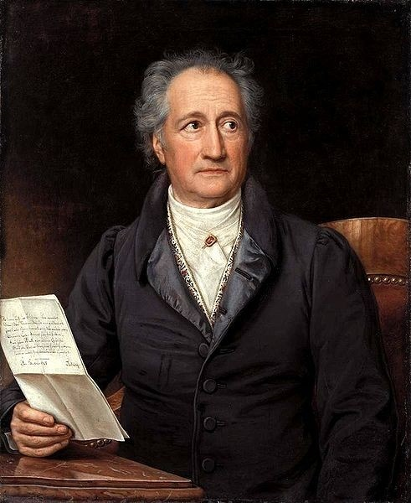

Slide 4
. Гете - найвизначніший німецький поет, прозаїк, драматург, майстер художньої, виразної мови; філософ, натураліст і державний діяч. Його життя і діяльність нерозривно пов'язані з великим катаклізмом, котрий перетворив - під гуркіт війн і революцій - Європу феодальну, дворянсько-монархічну на Європу буржуазно-капіталістичну. Гете володів кількома іноземними мовами (французькою, італійською, англійською), вивчав художню літературу, історію, природничі науки, займався музикою та малюванням. Народився 28 серпня 1749 року у Франкфурті-на-Майні, "вільному" імперському місті, котре за часів дитинства й ранньої юності Гете залишалось наполовину середньовічним містом. Йоганн Вольфганг - син заможного імперського радника Йоганна Каспара Гете, котрий не міг похвалитися родовитістю, і Катаріни Єлизавети, уродженої Текстор.

Slide 5
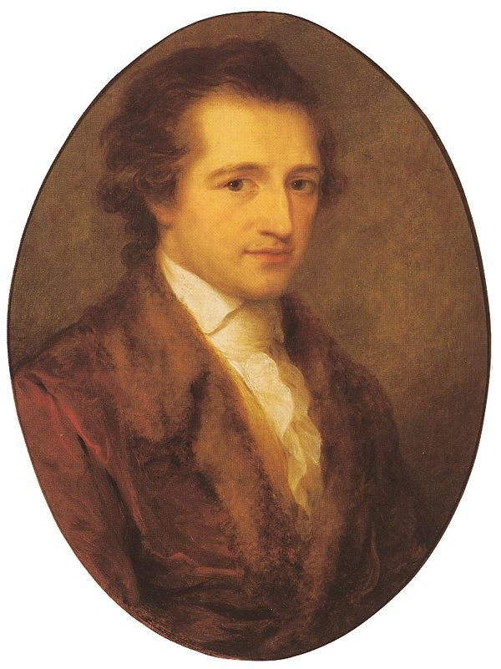
В автобіографічній книзі "Поезія і правда" (1814) поет писав про своє народження: "Двадцять восьмого серпня 1749 року, опівдні, з дванадцятим ударом дзвону, я з'явився на світ у Франкфурті-на-Майні. Розташування сузір'їв сприяло мені..."

Slide 6
1765 р. батько відправив Ґете у Лейпцизький університет студіювати правознавство, проте юного студента більше вабило кипуче літературне та театральне життя цього значного торгового та культурного міста Німеччини. Навчання у Лейпцигу було перерване серйозною хворобою, тому наступні півтора року він провів удома. Навесні 1770 р. Ґете переїхав у Страсбург, щоб, за наполяганням батька, закінчити свою університетську освіту. Тут, у Страсбурзі, слухання лекцій із анатомії, хімії та юриспруденції Ґете перемежовував із доволі інтенсивною літературно-культурною діяльністю. На цей період припало його знайомство, а згодом — і дружба з И.Г. Гердером, яке Ґете пізніше назве «найзначнішою подією» у його житті. У Страсбурзі Ґете пережив і перше кохання до дочки сільського пастора — 16-річної Фридеріки Бріон, котрій присвятив найкращі ліричні вірші цього періоду.

Slide 7
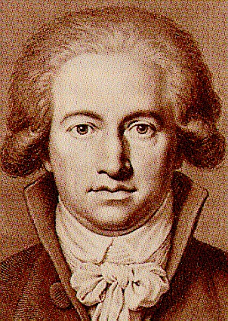
Початок творчого шляху Гете пов'язаний з літературним рухом, представники якого виступали під девізом "Буря і натиск!" Ці поети і драматурги іменували себе "штюрмерами" - від німецької назви "Sturm und Drang".

Slide 8
6 серпня 1771 р. Ґете захистив дисертацію й отримав ступінь ліценціата права. Після повернення додому батько відправив його у Вецлар, що неподалік Франкфурта. Тут, в імперській судовій палаті, Ґете повинен був практикуватися, хоча всі його думки були зорієнтовані на літературу. У Вецларі Ґете закохався в Шарлотту Буфф, дочку місцевого чиновника, на той час заручену. Нерозділене кохання і спричинило появу роману «Страждання юного Вертера», як і цілого ряду ліричних віршів.

Slide 9
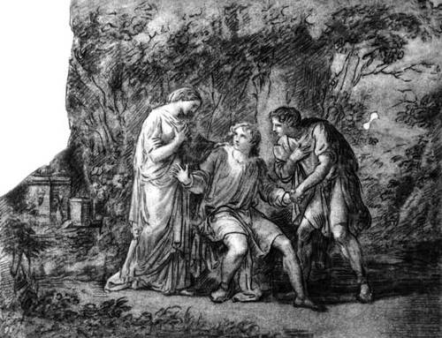
И. В. Гёте Страдания юного Вертера.

Slide 10
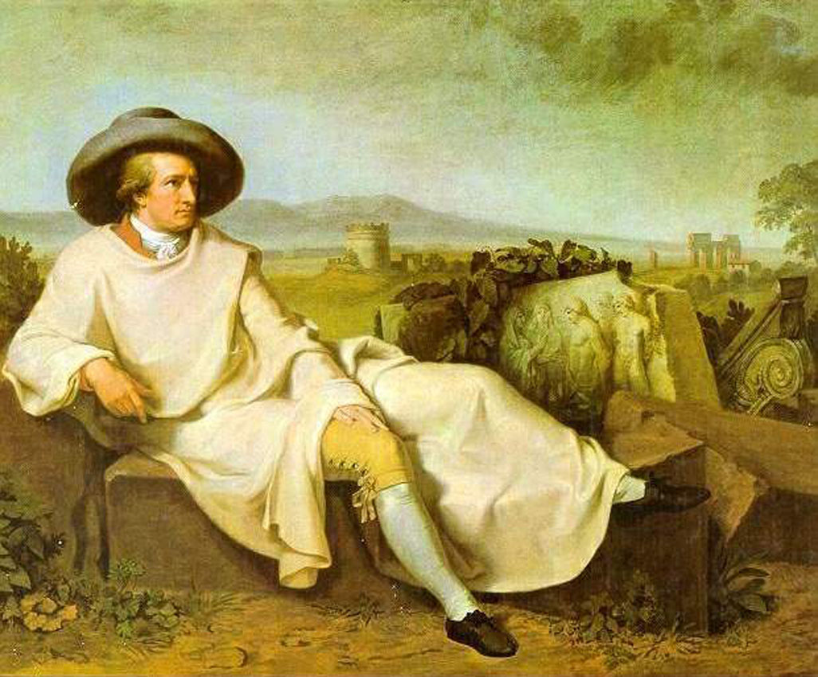

Slide 11
У 1775 році Гете прийняв запрошення саксен-веймарського герцога Карла-Августа і переїхав до Веймара. Він став першим міністром герцога, одержав титул таємного радника. Дослідник творчості Гете Н. Н. Вільмонт так пояснив мотиви цього вчинку: "Від'їжджаючи до Веймара, Гете плекав надію домогтися радикального поліпшення суспільних відносин хоча б на невеликому клаптику німецької землі, у володіннях Карла-Августа, для того, щоб цей клаптик землі послугував зразком для всієї країни, і проведені там реформи стали б прологом загальнонаціональної перебудови німецького життя". Гете незабаром переконався, що це було утопією, бо герцог, зрозуміло, забув про свої благі наміри. Гете поступово обмежує, свою державну службу, залишаючи за собою лише театр і навчальні заклади.

Slide 12
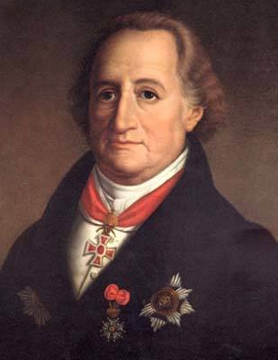

Slide 13
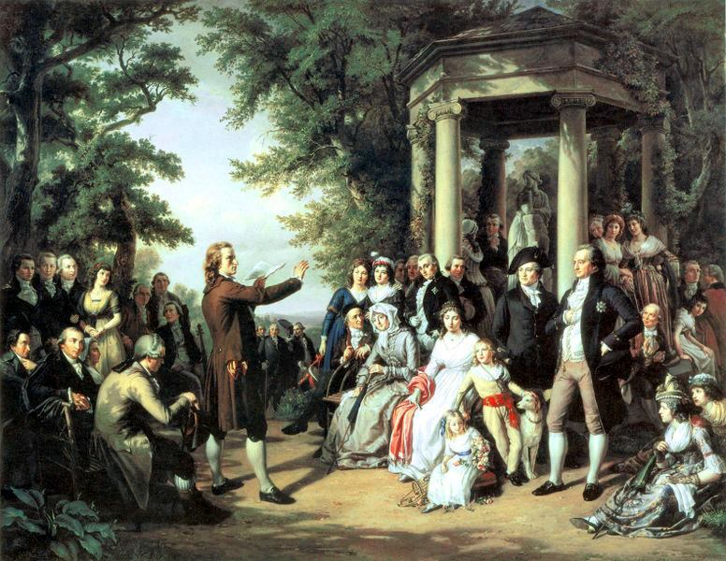

Slide 14
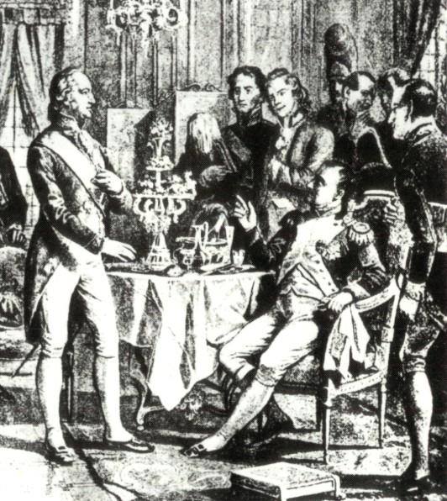
Гете і Наполеон

Slide 15
Протягом усього творчого шляху Ґете працював над трагедією «Фауст» («Faust»). У 1773— 1775 pp. він створив перший начерк «Фауста», де містилися основні сюжетні моменти. Цей, т. зв. «Пра-Фауст» в рукописах Ґете не зберігся, але був виявлений у 1887 р. в записі однієї із шанувальниць видатного поета. У 1790 р. був опублікований «Фауст. Фрагмент», своєрідний скорочений варіант «Пра-Фауста». Його дуже високо оцінив Й.К.Ф. Шиллер, з яким у Ґете склалися тісні дружні стосунки. Шиллер спонукав автора до продовження «Фауста «. Особливо інтенсивно робота велася з 1797 по 1801 роки. Були написані «Присвята», обидва «Прологи», сцени «Кабінет Фауста» і «Вальпургієва ніч». Перша частина була завершена у 1806 p., а надрукована — у 1808 р.

Slide 16
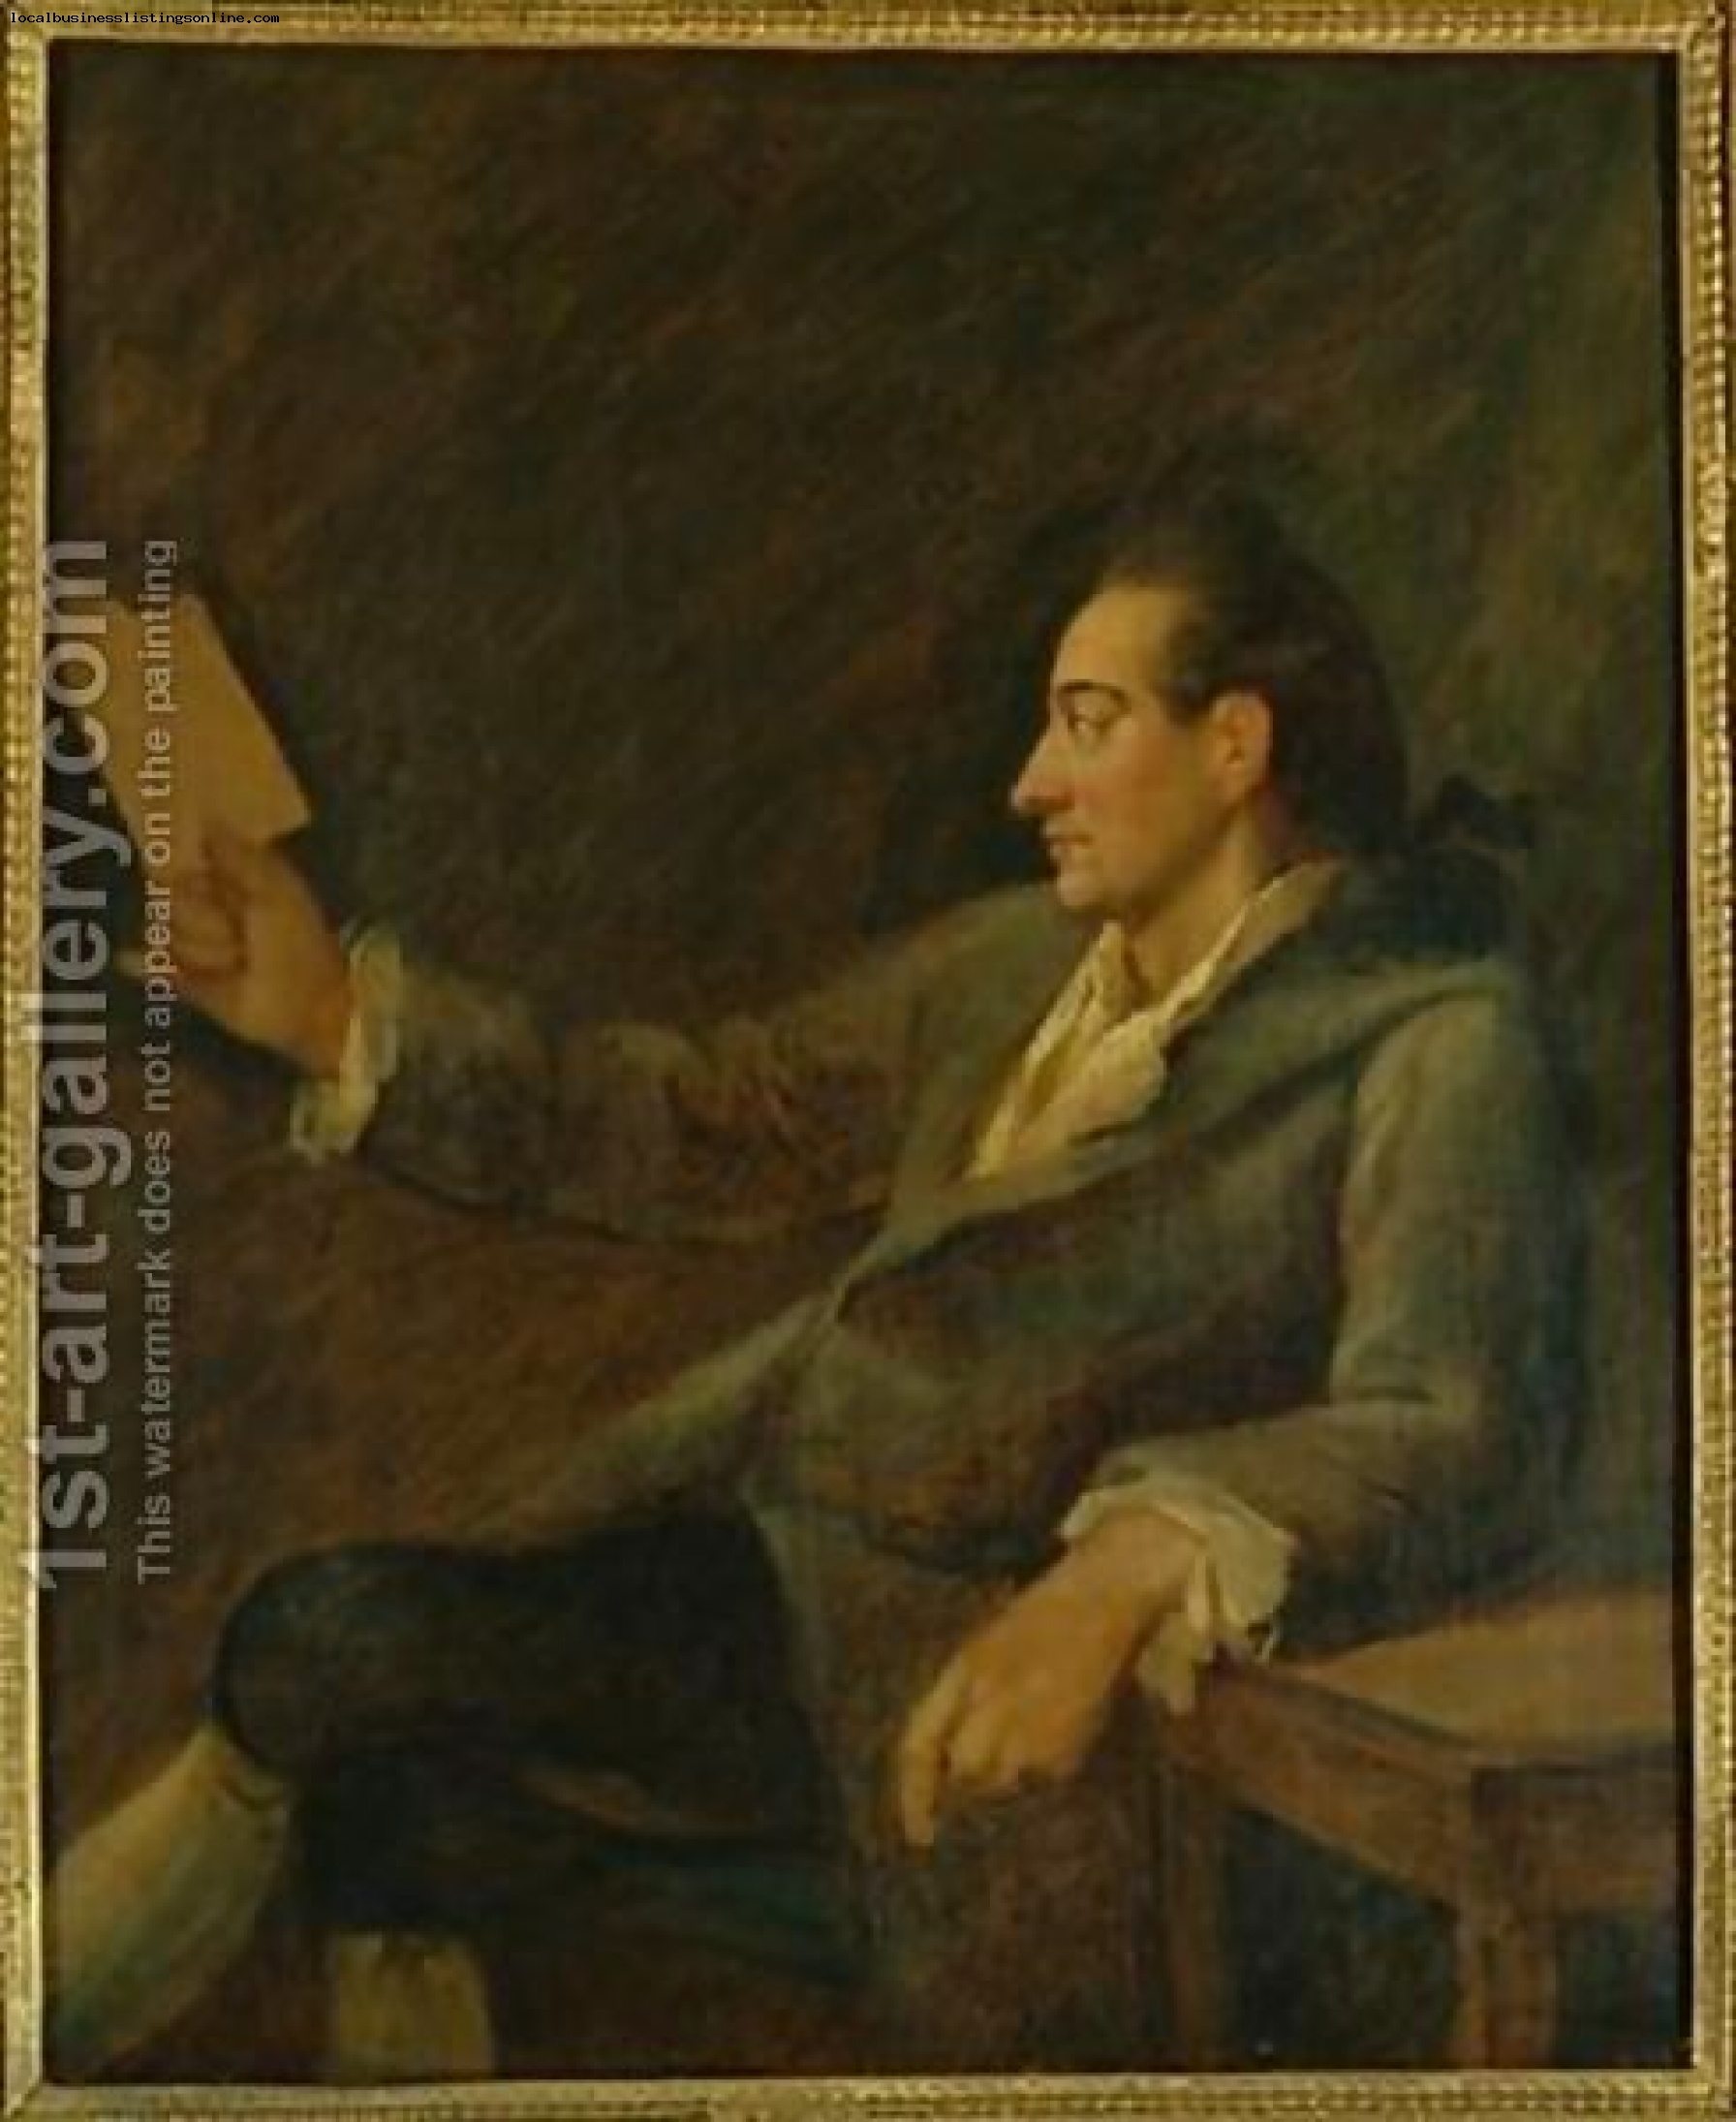

Slide 17
Афоризми Гете
Поведінка – це дзеркало, в якому кожен показує своє обличчя.
Щодня слід прослухати хоч один музичний твір, подивитися на хорошу картину і, якщо можливо, прочитати хоч який-небудь мудрий вислів.
Геній — це інтелект, затиснутий в лещата необхідності.
Я не хотів би бути схожим на тих, чиє проведення часу вдень протікає в скаргах на головний біль, а вночі - в поглинанні вина, яке викликає цей головний біль.
Самотня людина ніколи не досягне мети.
Більшість людей працюють велику частину часу, щоб жити, і незначний вільний час, що залишається у них, настільки тривожить їх, що вони усіма способами намагаються позбавитися від нього.
Недостатньо хотіти, треба і робити.
Усі закони створені людьми похилого віку і чоловіками. Молоді і жінки хочуть виключень, люди похилого віку - правил.
Веселку, що тримається чверть години, перестають помічати.
Всяка розумна думка вже приходила кому-небудь в голову, треба тільки постаратися ще раз до неї прийти.
Втрата часу важча за все для того, хто більше знає.

Slide 18
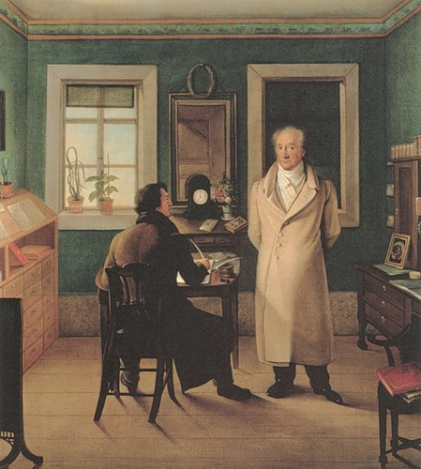

Slide 19
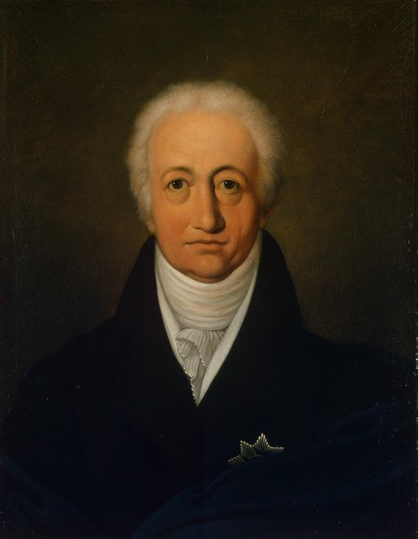

Slide 20
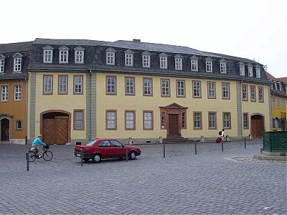
Веймар: Національний музей Гете

Slide 21
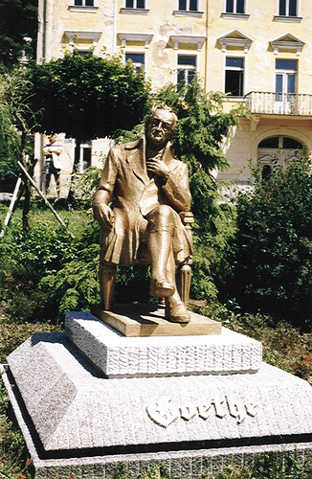

Slide 22
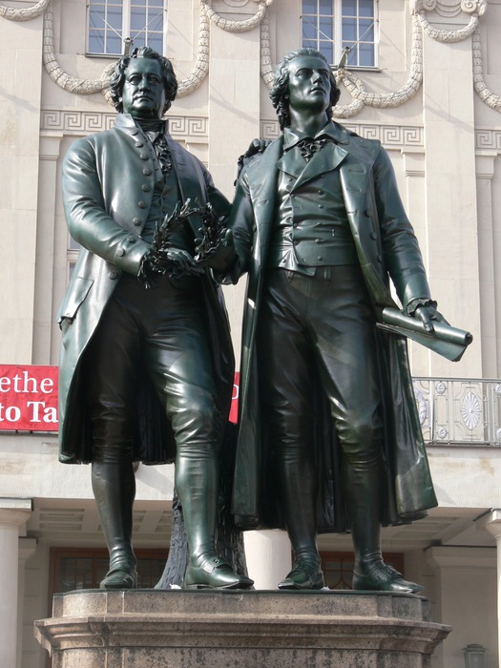
Гете і Шиллер

Slide 23
Якщо у Вас виникне бажання подякувати автору презентації і адміністратору сайту, зробіть перехід по будь-якій рекламі
Адміністратор

